Slide 1
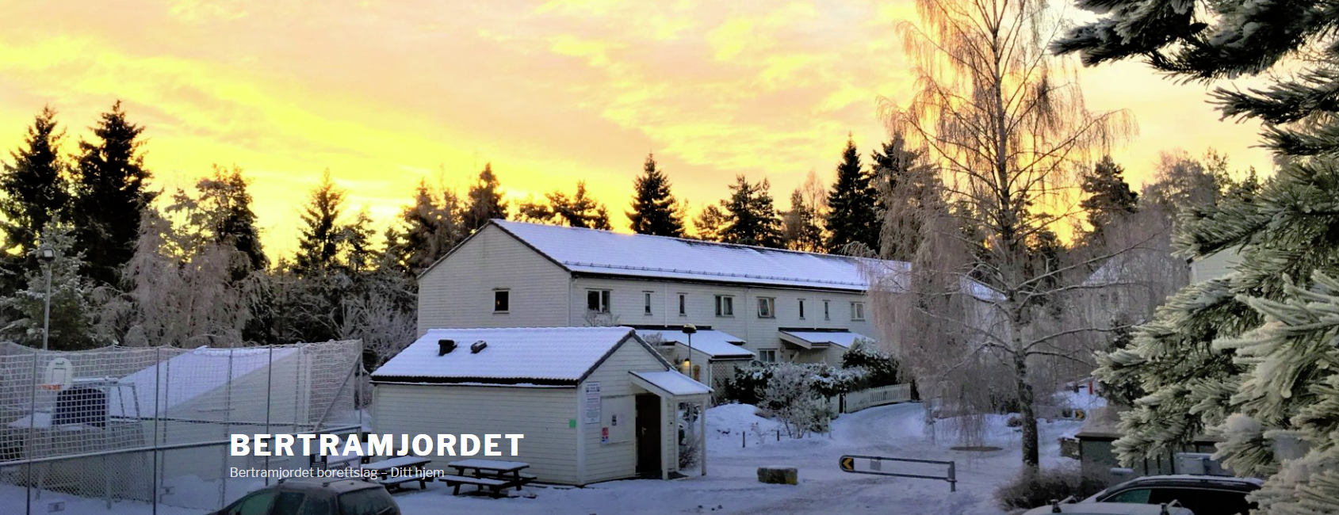
Detaljregulering Bertramjordet Borettslag

Slide 2
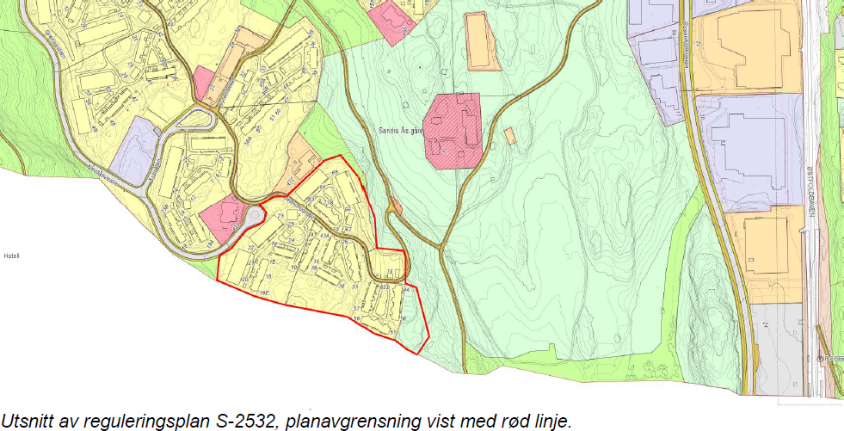
Hva er regulering?
En reguleringsplan er kommunens måte å styre utviklingen av et område på.
Det finne to typer reguleringsplaner;
Områderegulering (overordnet plan)
Detaljregulering (plan for et begrenset område.)
En regulering består av plankart og bestemmelser – som er de juridiske rammer.

Slide 3
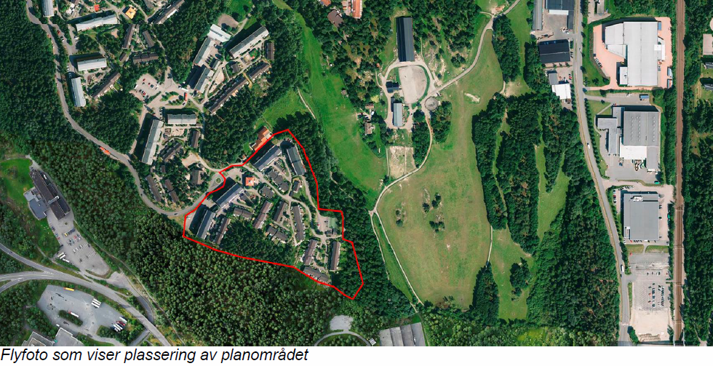
Hvorfor skal vi regulere?
Borettslagets eiendom er fullt utbygget i iht. gjeldende regulering, dvs. gjeldende regulering gir ingen rom for nye tiltak.
Alle tiltak som medfører økning av bruksareal (BRA) medfører behov for ny reguleringsplan.
Ny regulering skal åpne for mulige nye fremtidige tiltak.
Tilrettelegge for videreutvikling og fornyelse av Bertramjordet Borettslag.

Slide 4
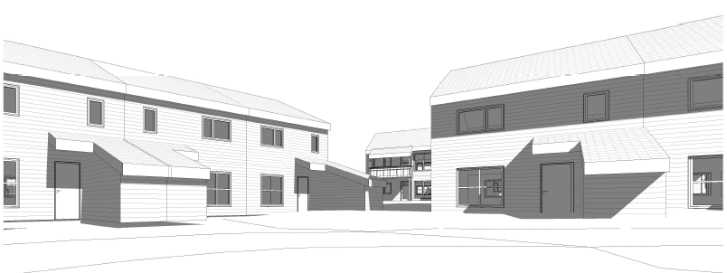
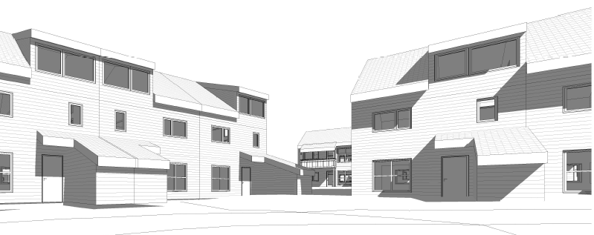
Hvilke tiltak reguleringen åpner for.
Utvidelse av arealer for nye trapperom/heishus i blokker. Gir universell utformet adkomst til alle boliger i blokker.
Areal for garasjer for å erstatte garasjeplasser som bortfaller pga. heiser
Utvidelse av boligarealer i rekkehus
Påbygg- nytt loft
Tilbygg i en etasje– der det er plass til det.
Utvidelse av arealer /BRA for mindre bygg - til tekniske installasjoner og sykkelboder.
Alle nye tiltak må likevel omsøkes som byggesak til PBE.
Rekkehusene i dag. Rekkehusene en dag i fremtiden?

Slide 5
Bertramjordet Borettslag i dag
Reguleringsprosess- privat
Definere programmet – Januar 2019
Oversende planspørsmål / bestille oppstartsmøte i Plan- og bygningsetaten(PBE)- Januar 2019
Oppstartsmøte med PBE- Februar 2019
Varsle oppstart av regulering- innspill fra naboer, berørte og offentlige instanser-Mars 2019
Utarbeide og sende inn planforslag. Konsekvenser av planforslag må vurderes– April 2019

Slide 6
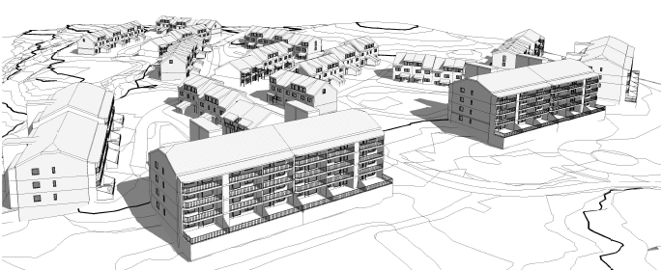
Reguleringsprosess-offentlig
Administrasjonen/PBE mottar planforslag og skriver en saksutredning og innstilling til politisk behandling.
Planforslaget forelegges planutvalget (politikerne) innen 12 uker etter at planforslaget er er mottatt- og planen vedtas 1.gang. August 2019
Planforslaget legges på høring i 6 uker- og evt. justeringer medtas på bakgrunn av høringsinnspill.
Planforslaget vedtas 2.gang og deretter endelig vedtak- November 2019
Bertramjordet Borettslag en dag i fremtiden?

Slide 7
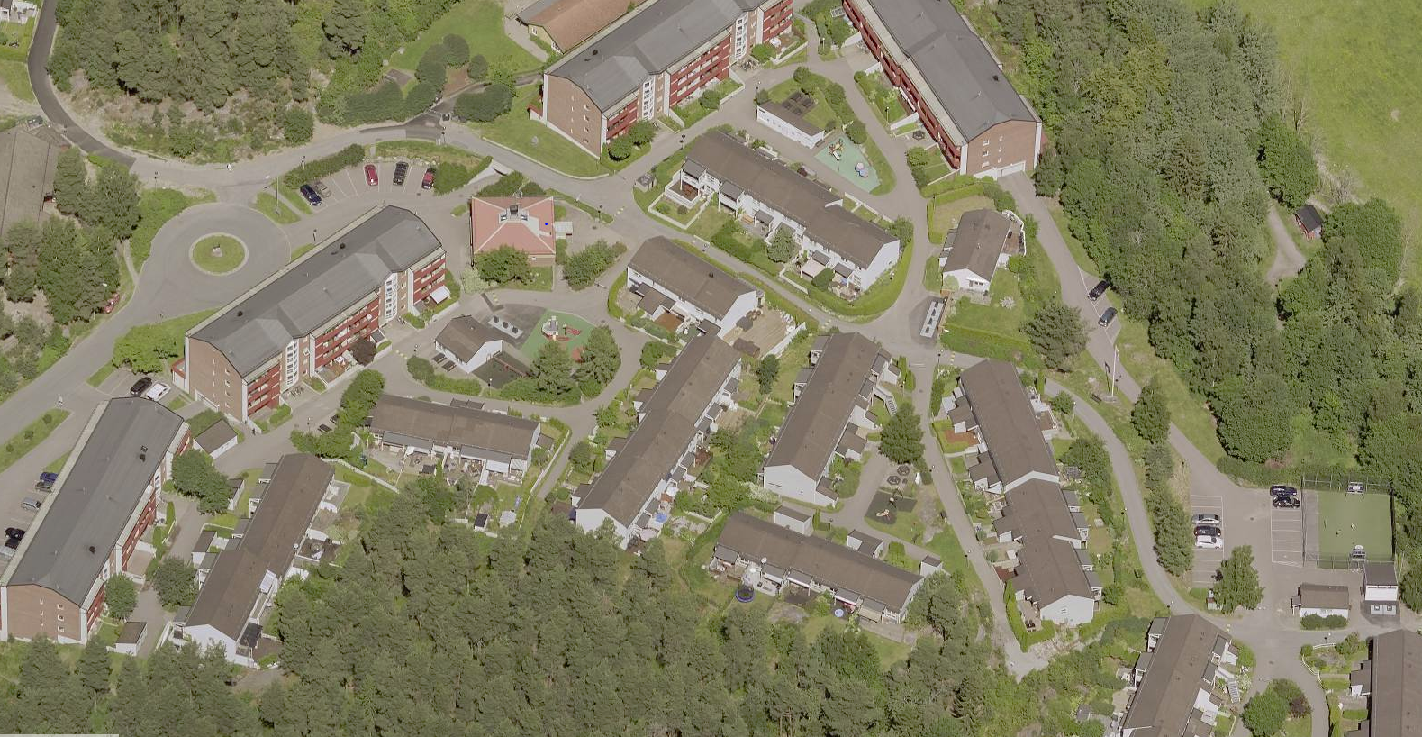
Og når regulering er vedtatt kan de tiltak borettslaget har besluttet å gjennomføre omsøkes PBE som ordinær byggesak og deretter bygges.

